Slide 1
Définition de la Matière
La matière à notre échelle

Slide 2

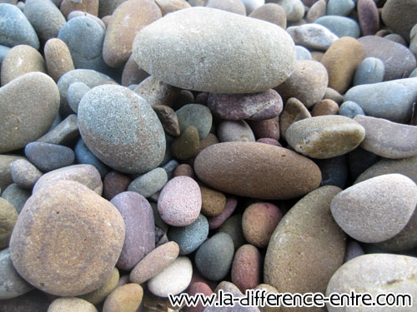
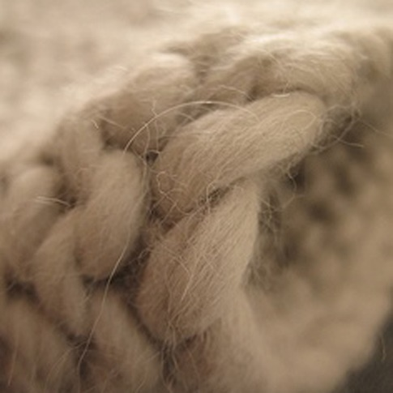

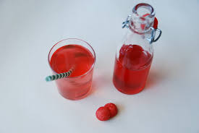


I. Qu’est ce que la matière ?
Points
communs ?
Matière ?

Slide 3
Côté cahier
Définition de la matière
I. Qu’est ce que la matière ?
A l’échelle humaine, la matière représente tout ce qui a une masse (en grammes ou kilogrammes) et un volume (en litres ou en metres cubes).
Un échantillon de matière possède des propriétés particulières, qui nous permettent de l’identifier.
C’est sa carte d’identité

Slide 4
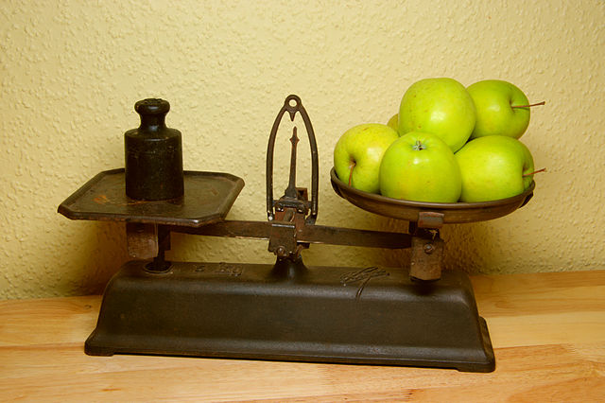
II. Quelques propriétés
Qu’a-t-on
mesuré ?
Que
remarque-t-on?

Slide 5
Côté cahier
Définition de la matière
II. Quelques propriétés
La masse
On mesure la masse avec une balance
Deux objets peuvent avoir la même masse mais des volumes différents.
Schéma de 2 balles de 500g
mais de volumes différents :

Slide 6
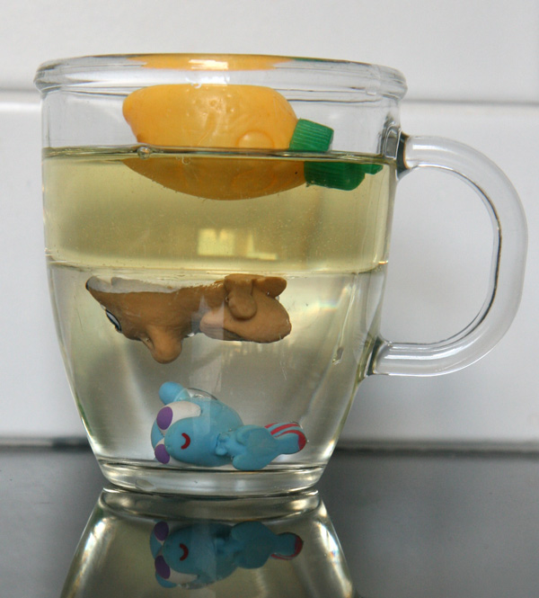
II. Quelques propriétés
Qu’a-t-on
Observé ?
Que
remarque-t-on?

Slide 7
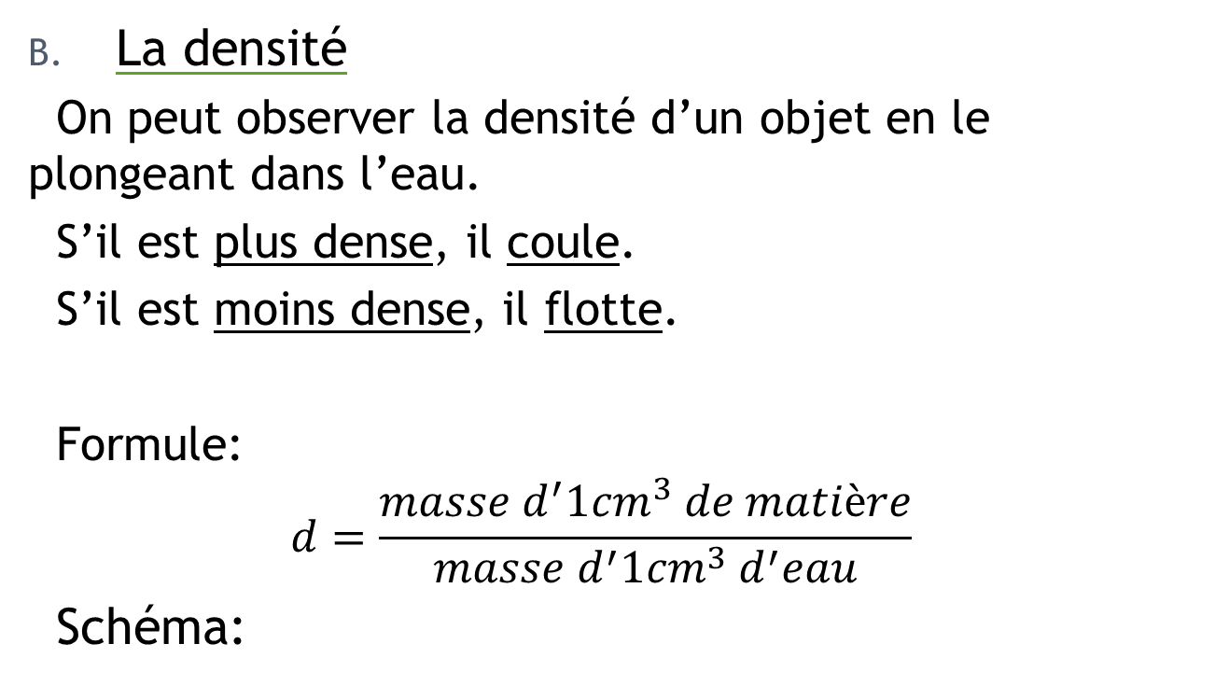
Côté cahier
La densité
On peut observer la densité d’un objet en le plongeant dans l’eau.
S’il est plus dense, il coule.
S’il est moins dense, il flotte.
Formule:
$$d=\frac{masse d^{′}1{cm}^{3} de matière}{masse d^{′}1{cm}^{3} d^{′}eau}$$
Schéma:
Objet moins dense que l’eau
Eau
Objet plus dense que l’eau

Slide 8
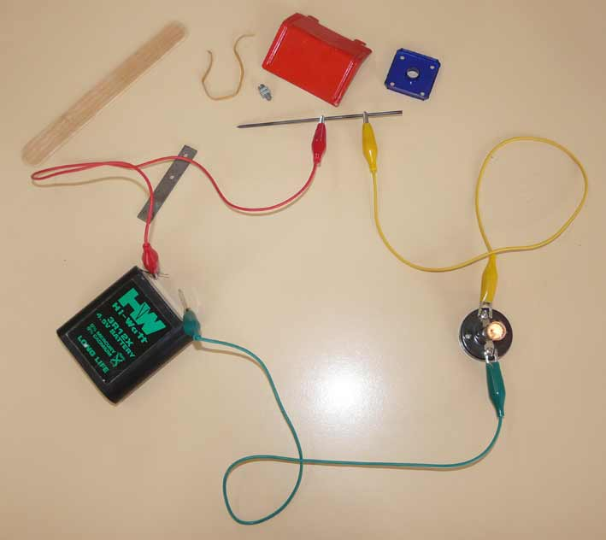
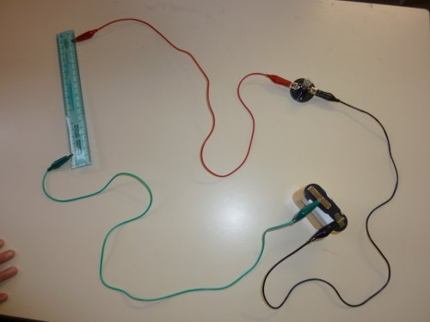
II. Quelques propriétés
Qu’a-t-on
Observé ?
Que
remarque-t-on?

Slide 9
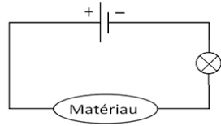
Côté cahier
La conductivité électrique
Si un matériau peu laisser passer le courant électrique, il est conducteur
Si un matériau ne laisse pas passer le courant électrique, il est isolant
Schéma : test de la conductivité électrique
Légende :
Fil
Lampe
Pile

Slide 10
II. Quelques propriétés
Acide
Craie
Gaz
Plastique
Rien

Slide 11
Côté cahier
La réactivité chimique
Les matériaux réagissent différemment en présence d’un produit chimique.
Schéma : test de l’acide
acide
craie

Slide 12
III. Application
Nous souhaitons savoir si notre gomme et notre bouchon de colle sont faits dans la même matière.
Effectuer les tests vu en cours pour prouver leur ressemblance ou différence.

